Slide 1
Лекция №5. Корреляционный анализ
Понятие корреляции и регрессии появилось в середине XIX в. в работах английских статистиков Ф. Гамильтона и К. Пирсона. Первый термин произошёл от латинского «correlatio» - соотношение, взаимосвязь. Второй термин (от лат. «regressio» - движение назад) введено Ф. Гамильтоном, который изучал зависимость между ростом родителей и их детей, обнаружил явление «регрессии к среднему» - у детей, родившихся у очень высоких родителей, рост имел тенденцию быть ближе к средней величине.
В естественных науках часто речь идёт о функциональной зависимости, когда каждому значению одной переменной соответствует вполне определённое значение другой. Функциональная зависимость может иметь место как между детерминированными (неслучайными) переменными (например, зависимость скорости падения в вакууме от времени и т.п.), так и между случайными величинами (например, зависимость стоимости проданных изделий от их числа и т.п.).
В экономике в большинстве случаев между переменными величинами существуют зависимости, когда каждому значению одной переменной соответствует не какое-то определённое, а множество возможных значений другой переменной. Иначе говоря, каждому значению одной переменной соответствует определённое (условное) распределение другой переменной. Такая зависимость (связь) получила название статистической (стохастической, вероятностной).
Возникновение понятия статистической связи обуславливается тем, что зависимая переменная подвержена ряда неконтролируемых или неучтённых факторов, а также тем, что измерение значений переменных неизбежно сопровождается некоторыми случайными ошибками. Примером статистической связи является зависимость урожайности от количества внесённых удобрений, производительности труда на предприятии от его энерговооружённости и т.п.
Ковариация случайных величин
Понятие функциональной, статистической и корреляционной зависимости
Линейная парная регрессия

Slide 2
Зависимость между двумя случайными величинами называется вероятностной (стохастической, статистической), если каждому значению одной из них соответствует определённое (условное) распределение другой.
Ковариацией (корреляционным моментом) Kxy случайных величин X и Y называется математическое ожидание произведения отклонений этих величин от своих математических ожиданий, т.е.
^{K}_{xy}^{=M[(X - M(X)(Y - M(Y)], (1)}
^{или K}_{xy}^{=M[(X - a}_{x}^{)(Y - a}_{y}^{)].}
^{Из определения: K}_{xy}^{=K}_{yx}
^{Кроме того,}
^{K}_{xx} ^{=M[(X - a}_{x}^{)(X - a}_{x}^{)] = M(X - a}_{x}^{)2 = D(X),}
т.е. ковариация случайной величины с самой собой есть её дисперсия.

Slide 3
Свойства ковариации случайных величин:
Ковариация двух независимых случайных величин равна нулю.
Ковариация двух случайных величин равна математическому ожиданию их произведения минус произведение их математических ожиданий:
^{K}_{xy} ^{= M(XY) - M(X)M(Y)}
^{или K}_{xy} ^{= M(XY) - a}_{x}ª_{y}.
^{Доказательство. K}_{xy}^{=M[(X - a}_{x}^{)(Y - a}_{y}^{)] = M(XY - a}_{x}^{Y - a}_{y}^{X + a}_{x} ª_{y} ⁾⁼
^{= M(XY) - a}_{x}^{M(Y) - a}_{y}^{M(X) + a}_{x} ª_{y} ^{= M(XY) - a}_{x}ª_{y} .
Ковариация двух случайных величин по абсолютной величине не превосходит произведения их средних квадратических отклонений, т.е. |Kxy| ≤ σ_{x}^{σ}_{y}.

Slide 4

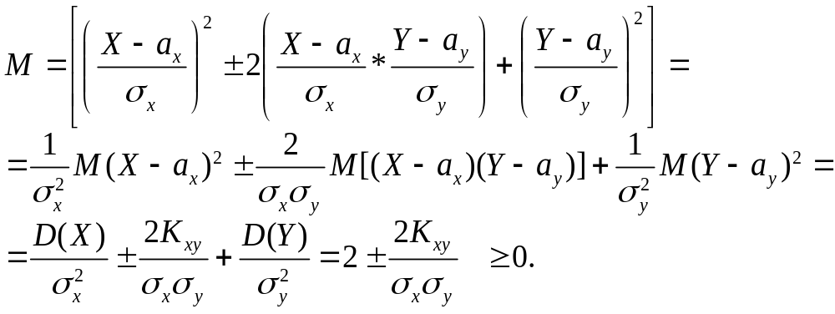
Доказательство. Возьмём очевидное неравенство

Slide 5

Коэффициентом корреляции двух случайных величин (corr(X,Y)) называется отношение их ковариации к произведению средних квадратических отклонений этих величин:
^{Из определения следует ρ}_{xy} ^{= ρ}_{yx} ^{= ρ.}
Свойства коэффициента корреляции:
^{-1 ≤ ρ≤ 1.}
Если случайные величины независимы, то ρ =0, так как K_{xy} ^{= 0.}
Если ρ = |1|, то между этими случайными величинами существует линейная функциональная зависимость.

Slide 6


Доказательство. Выше было доказано, что
Если ρ=±1, то 2±2ρ=0. Равенство математического ожидания неотрицательной случайной величины нулю означает, что сама случайная величина тождественно равна нулю:
т.е. X и Y связаны линейной функциональной зависимостью.

Slide 7
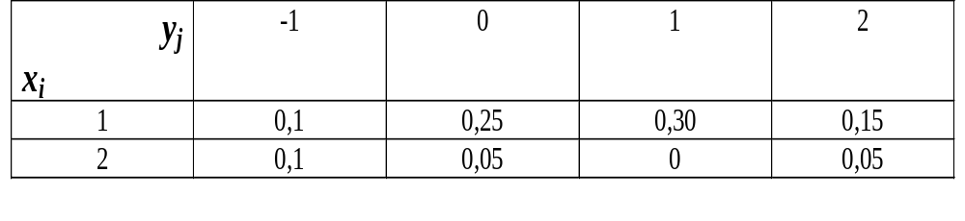
Пример 1. Закон распределения дискретной двумерной случайной величины (X,Y) задан в табл. 1.
Таблица 1.
Найти:
закон распределения одномерных случайных величин X и Y;
условные законы распределения случайной величины Х при условии Y = 2 и случайной величины Y при условии Х = 1;
вычислить P(Y<X).
ковариацию и коэффициент корреляции случайных величин X и Y.

Slide 8
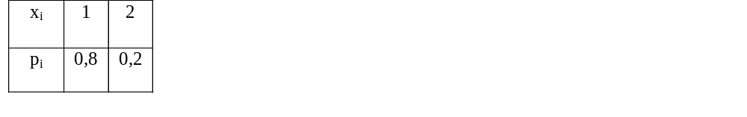
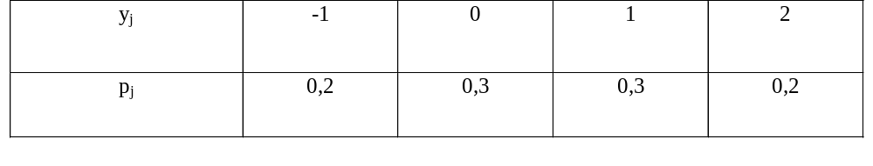
Решение
а) Случайная величина Х может принимать значения:
Х=1 с вероятностью р₁ = 0,1+0,25+0,3+0,15 = 0,8;
Х=2 с вероятностью р₂ = 0,1+0,05+0+0,05 = 0,2.
Отсюда строится её закон распределения (табл. 2).
Случайная величина Y может принимать значения:
^{Y=-1 с вероятностью р}₁ ^{= 0,1+0,1 = 0,2;}
^{Y=0 с вероятностью р}₂ ^{= 0,25+0,05 = 0,3;}
^{Y=1 с вероятностью р}₃ ^{= 0,3+0 = 0,3;}
^{Y=2 с вероятностью р}₄ ^{= 0,15+0,05 = 0,2.}
Отсюда строится её закон распределения (табл. 3).

Slide 9
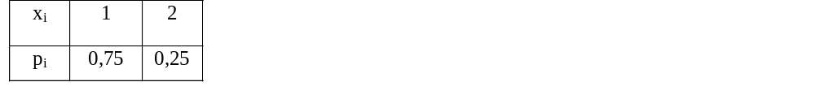
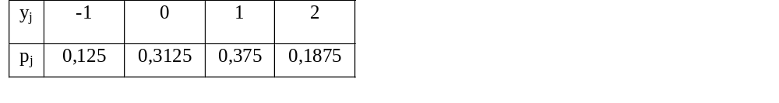
б) Условный закон распределения Х при условии, что Y = 2 можно получить, если вероятности p_{ij}, стоящие в последнем столбце табл. 1, разделить на их сумму, т.е. на 0,2:
Условный закон распределения Y при условии, что X = 1 можно получить, если вероятности p_{ij}, стоящие в первой строке столбце табл. 1, разделить на их сумму, т.е. на 0,8:
в) Для нахождения вероятности P(Y<X) складываем вероятности событий pij из табл. 1, для которых yj<xi. Получим:
P(Y<X) = 0,1+0,25+0,1+0,05+0=0,5.

Slide 10

г) a_{x} = ∑x_{i}p_{i} = 1*0,8+2*0,2 = 1,2;
M(X²) = ∑x_{i}²p_{i} = 1²*0,8+2²*0,2 = 1,6;
D(X) = M(X²) - a_{x}² = 1,6 – 1,22 = 0,16; σ_{x} = (D(X))^0,5 = 0,4;
a_{y} = ∑y_{j}p_{j} = (-1)*0,2+0*0,3+1*0,3+2*0,2 = 0,5;
M(Y²) = ∑y_{j}²p_{j} = (-1)²*0,2+0²*0,3+1²*0,3+2²*0,2 = 1,3;
D(Y) = M(Y²) - a_{y}² = 1,3 – 0,5² = 1,05; σ_{y} = (D(Y))^0,5 = 1,025;
=1*(-1)*0,1+(-1)*0*0,25+ +1*1*0,3+1*2*0,15+2*(-1)*0,1+2*0*0,05+2*1*0+2*2*0,05=0,5;
k_{xy} = M(XY) – a_{x}a_{y} = 0,5-1,2*0,5 = -0,1.
ρ = kxy/(σxσy) = (-0,1)/(0,4*1,025) = -0,244.
Следовательно между случайными величинами X и Y существует отрицательная линейная зависимость.

Slide 11
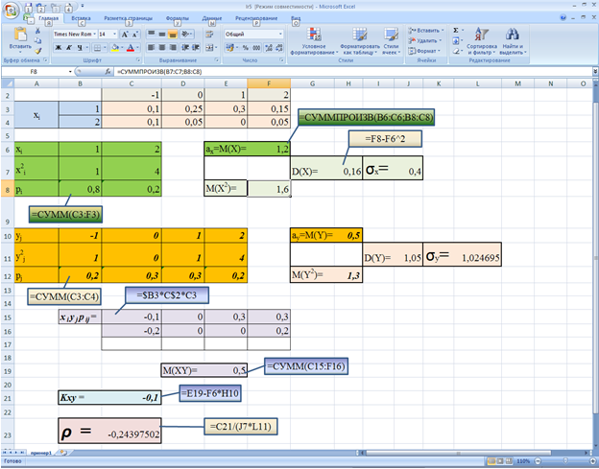
Пример решения этой же задачи в среде MS Excel.

Slide 12
С помощью ковариации можно дополнить и уточнить некоторые свойства математического ожидания и дисперсии.
Математическое ожидание произведения двух случайных величин равно сумме произведения их математических ожиданий и ковариации этих случайных величин:
M(XY) = M(X)M(Y) + k_{xy}.
Это следует из свойства 2 ковариации, доказанного ранее.
Если k_{xy} =0, то M(XY) = M(X)M(Y), т.е. математическое ожидание произведения двух некоррелированных случайных величин равно произведению их математических ожиданий.

Slide 13
Дисперсия суммы двух случайных величин равна сумме их дисперсий плюс удвоенная ковариация этих случайных величин: D(X+Y) = D(X) + D(Y) + 2k_{xy}.
Доказательство.
Пусть Z=X+Y.
По свойству математического ожидания a_{z}=a_{x}+a_{y}.
Поэтому Z – a_{z} = (X – a_{x}) + (Y – a_{y}).
По определению дисперсии
D(X+Y)=D(Z)=M(Z-a_{z})² =
=M(X – a_{x})² + 2M(X – a_{x})(Y – a_{y}) + M(X – a_{y})² =
=D(X) + D(Y) + 2k_{xy} .

Slide 14

Обобщение формулы на любое число слагаемых:
где k_{ij} – ковариации случайных величин X_{i} и X_{j}.

Slide 15
Лекция №5. Корреляционный анализ. Понятие функциональной, статистической и корреляционной зависимости
В силу неоднозначности статистической зависимости между X и Y для исследователя, в частности, представляет интерес усреднённая по Х схема зависимости, т.е. закономерность в изменении среднего значения – условного математического ожидания M_{x}(Y) (математического ожидания случайной переменной Y, вычисленного в предположении, что переменная Х приняла значение х) в зависимости от х.
Статистическая зависимость между двумя переменными, при которой каждому значению одной переменной соответствует определённое условное математическое ожидание (среднее значение) другой, называется корреляционной.
Корреляционная зависимость может быть представлена в виде:
M_{x}(Y) = φ(х) или M_{y}(X) = ψ(y).
Предполагается, что φ(х)≠const и ψ(х)≠const , т.е. если при изменении х или y условные математические ожидания M_{x}(Y) и M_{y}(X) не изменяются, то говорят, что корреляционная зависимость между переменными X и Y отсутствует.

Slide 16
Лекция №5. Корреляционный анализ. Понятие функциональной, статистической и корреляционной зависимости
С изменениями значений переменной Х:
при функциональной зависимости однозначно изменяется определённое значение переменной Y;
при корреляционной – определённое среднее значение (условное математическое ожидание) Y;
при статистической – определённое (условное) распределение переменной Y.
Наиболее общей выступает статистическая зависимость.
Каждая корреляционная зависимость является статистической, но не каждая статистическая зависимость является корреляционной. Функциональная зависимость – частный случай корреляционной.

Slide 17
Лекция №5. Корреляционный анализ. Понятие функциональной, статистической и корреляционной зависимости
M_{x}(Y) = φ(х) - модельное уравнение регрессии Y по Х
M_{y}(X) = ψ(y) - модельное уравнение регрессии X по Y
Функции φ(х) и ψ(y) - модельные функции регрессии, а их графики – модельные линии регрессии.
Для отыскания модельных уравнений регрессии необходимо знать закон распределения двумерной случайной величины (X, Y).
На практике, как правило имеется лишь выборка пар значений (x_{i} , y_{i}) ограниченного объёма. В этом случае речь может идти лишь об оценке по выборке функции регрессии.

Slide 18
Лекция №5. Корреляционный анализ. Линейная парная регрессия
Данные о статистической зависимости удобно задавать в виде корреляционной таблицы.
Пример: зависимость между суточной выработкой продукции Y (т) и величиной основных производственных фондов Х (млн.руб.) для совокупности 50 однотипных предприятий .

Slide 19
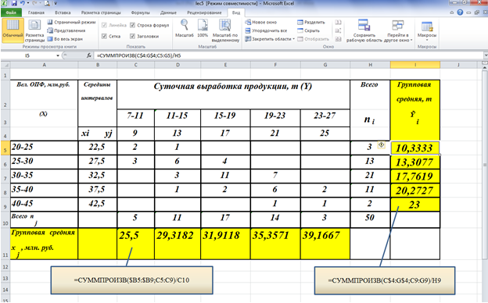
Лекция №5. Корреляционный анализ. Линейная парная регрессия

Slide 20


Лекция №5. Корреляционный анализ. Линейная парная регрессия
Для каждого значения x_{i} (i=1, 2, … l), т.е. для каждой строки корреляционной таблицы вычислим групповые средние и поместим в последнем столбце таблицы
(4)
где n_{ij} - частоты пар (x_{i}, y_{j}) и
m - число интервалов по переменной Y.

Slide 21



Лекция №5. Корреляционный анализ. Линейная парная регрессия
Аналогично для каждого значения y_{j} (j = 1, 2, …, m) вычислим групповые средние и поместим в нижней строке таблицы
(5)
где
l - число интервалов по переменной X.
(6)

Slide 22
Лекция №5. Корреляционный анализ. Линейная парная регрессия
Если изобразить полученную зависимость графически (такое изображение называется полем корреляции), то можно предположить наличие линейной корреляционной зависимости Y по X.
Поэтому уравнение регрессии будем искать в виде
y_{x} = b₀ + b₁x. (7)
Для расчёта неизвестных параметров этого уравнения применим метод наименьших квадратов, согласно которому неизвестные параметры b₀ и b₁ выбираются таким образом, чтобы сумма квадратов отклонений эмпирических групповых средних, вычисленных по формуле (4), от значений y_{x} , найденных по уравнению регрессии (7), была минимальной:

Slide 23

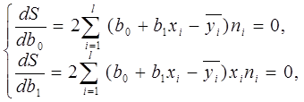
Лекция №5. Корреляционный анализ. Линейная парная регрессия
(8)
На основании необходимого условия экстремума функции двух переменных S=S(b₀,b₁) приравниваем к нулю её частные производные, т.е.
откуда после преобразований получим систему нормальных уравнений для определения параметров линейной регрессии:

Slide 24
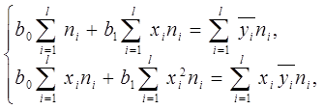
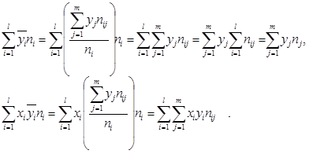
Лекция №5. Корреляционный анализ. Линейная парная регрессия
Учитывая (4), преобразуем выражения:

Slide 25


Лекция №5. Корреляционный анализ. Линейная парная регрессия
Теперь, с учётом (6), разделив обе части уравнений (9) на n, получим систему нормальных уравнений в виде:
(10)
где соответствующие средние определяются по формулам:

Slide 26

Лекция №5. Корреляционный анализ. Линейная парная регрессия
Подставляя значение из первого уравнения системы (10) в уравнение регрессии (7), получим
(12)
Коэффициент b₁ в уравнении регрессии называется выборочным коэффициентом регрессии Y по Х и часто обозначается b_{yx}. Он показывает, на сколько единиц в среднем изменяется переменная Y при изменении переменной Х на одну единицу.

Slide 27

Лекция №5. Корреляционный анализ. Линейная парная регрессия
Решая систему (10), найдём
(13)
где
μ – выборочный корреляционный момент или выборочная ковариация;
S²_{x} – выборочная дисперсия переменной Х.

Slide 28


Лекция №5. Корреляционный анализ. Линейная парная регрессия
Рассуждая аналогично, уравнение регрессии можно привести к виду:
(14)
где
(15)
S²_{y} – выборочная дисперсия переменной Y.
Выборочный коэффициент регрессии Х по Y
b_{xy} показывает на сколько единиц в среднем изменяется переменная Х при изменении переменной Y на одну единицу.
Из уравнений регрессии (12) и (14) следует, что коэффициенты b_{yx} и b_{xy} определяют угловые коэффициенты (тангенсы углов наклона) к оси Ох линий регрессии.

Slide 29
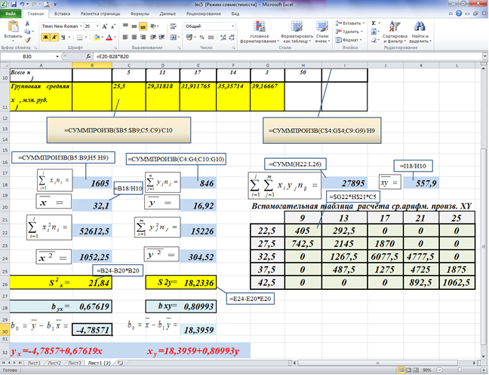
Лекция №5. Корреляционный анализ. Линейная парная регрессия
Определение уравнений регрессии Y по Х и Х по Y

Slide 30
Лекция №5. Корреляционный анализ. Линейная парная регрессия
Из первого уравнения регрессии Y по Х следует, что при увеличении ОПФ на 1 млн. руб. суточная выработка продукции Y предприятия увеличивается в среднем на 676 кг.
Второе уравнение регрессии Х по Y показывает, что для увеличения суточной выработки продукции на 1 т. необходимо в среднем увеличить ОПФ на 0,80993 млн. руб.

